Slide 1
マルコフ連鎖モンテカルロの数理
鈴木基己
東京大学大学院理学系研究科/藤堂研究室
suzumoto@exa.phys.s.u-tokyo.ac.jp

Slide 2
定義
状態空間
有限でなくても良い(非可算個でもOK.)。統計力学の文脈では各状態をconfigurationと呼ぶ ことが多い。
確率変数 は直前の状態のみに依存
を遷移行列(Transition Matrix)と呼ぶ
対象となる物理系に対し、遷移行列を構成し実装するのがモンテカルラーのお仕事

Slide 3
統計力学で要請される条件
確率であるための条件
確率保存
マルコフ連鎖によって十分多くサンプリングした時に、それらは平衡
(ボルツマン)分布 に従っていてほしい。
エルゴード性(ergodicity)
つりあいの条件(Balance Condition)

Slide 4
エルゴード性
定義1
ある整数 が存在して が成り立つとき、状態 と は
「互いに連結(intercommunicate)」であるという
定義2
任意の状態の組 が互いに連結であるとき、マルコフ鎖は「既約(irreducible)」という
定義3 状態 の「周期(period)」
定義4
全ての状態の周期が のとき、マルコフ鎖は「非周期的(aperiodic)」という
定義5
マルコフ鎖が既約かつ非周期的であるとき、 「エルゴード的(ergodic)」という

Slide 5
例:1次元ランダムウォーク
分布は収束しない。(周期2で振動)

Slide 6
例:1次元ランダムウォーク(?)
エルゴード的
一般に状態数が有限であるとき、
周期1の状態が存在する⇒マルコフ鎖はエルゴード的である
という事実が知られている。
Ising模型で
Local updateを考えると発生(?)
Rejectionがあるのでセーフ
Notes:
普通は各状態が有限ステップで連結していれば良い。周期があるときはまた別で考える。

Slide 7
つりあいの条件
Global Balance Condition
分布 は遷移行列 の固有値 の左固有ベクトル
平衡状態

Slide 8
詳細つりあい条件
Global Balanceは扱いづらいので、より強い十分条件として詳細つりあいを課すことが多い
Detailed Balance Condition
各状態間に正味の確率の流れはない

Slide 9
Metropolis法
以下のような遷移行列
確率の流れ
は の入れ替えに対して対称なので詳細つりあいを満たす
実装では遷移先の状態 はエルゴード性を満たし、かつ対称な提案分布 からサンプルし、上の遷移行列で棄却or採択を決める（ をうまく選んでくるのは結構むずかしい)

Slide 10
Heat Bath法(Gibbs Sampling)
遷移行列は条件付き確率で与える
状態の変化する部分だけに着目して、それ以外は熱浴とみなしてサンプリングする
より詳細つりあいを満たす。

Slide 11
Metropolis-Hastings法
提案分布 が引数に対して対称でない場合への一般化
提案分布 から をサンプルし、受諾確率 に従って を受理する。

Slide 12
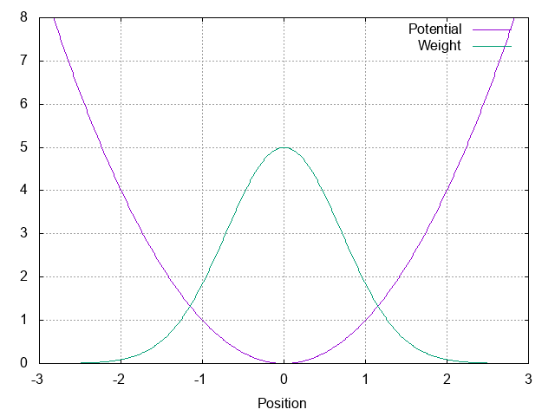
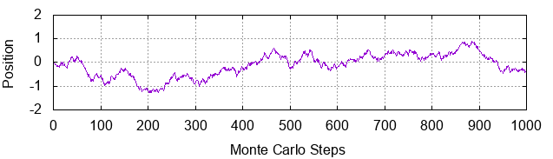
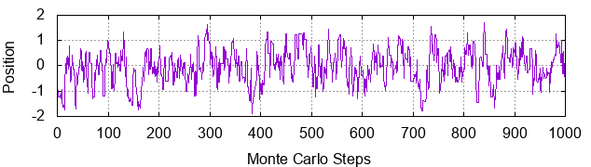
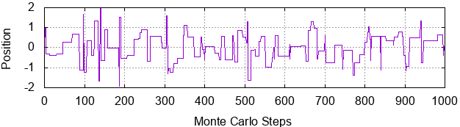
Metropolis法
Metropolis Algorithm
trial = x + delta * (2 * random() – 1);
if( random() < exp(V(x) – V(trial)))
x = trial;
Notes:
提案分布qは一様分布(なので引数に対して対称)

Slide 13
ここまでの問題点
状態の更新をうまくやらないと緩和が遅い場合がある。(Slowing down)
自己相関を無視してサンプルするとError barを過小評価する。
特に低温では棄却率が高く、Monte Carlo Step数を増やさないと分布が収束しない。
詳細つりあいの条件が強すぎる(？)
Suwa-Todo法
Event-chainモンテカルロ法

Slide 14
Event-Chainモンテカルロ法
Hard coreモデルは簡単
2体相互作用に対しては「衝突」を一般化して応用
量子系への応用は未だなされいない

Slide 15
今後
Event-Chain モンテカルロ法と経路積分モンテカルロ法(PIMC)を組み合わせる。量子系に対して詳細つりあいを満たさないモンテカルロアルゴリズムを開発する。
1次元1粒子の量子系(Periodic Boundary)

